Slide 1

네이버 지도 API
2016-04-12
팀 명 :
팀 원 :
4인 자전거
정진우
정영준
전동명
손상현

Slide 2
네이버 지도 API 소개
웹 또는 모바일 앱에 지도 화면을 그려줄 수 있음
지도 화면 중심 이동, 확대/축소, 인공위성 지도 표시 및 관련 컨트롤 조작 가능
화면 위에 마커 표시, 선, 도형 그리기 등을 할 수 있는 지도 JavaScript API 제공
화면에 지도이미지만 표시하는 Static Map API 제공
주소-좌표를 변환하는 서버 API 제공
플랫폼별(자바스크립트, 안드로이드, iOS)로 SDK를 따로 제공

Slide 3
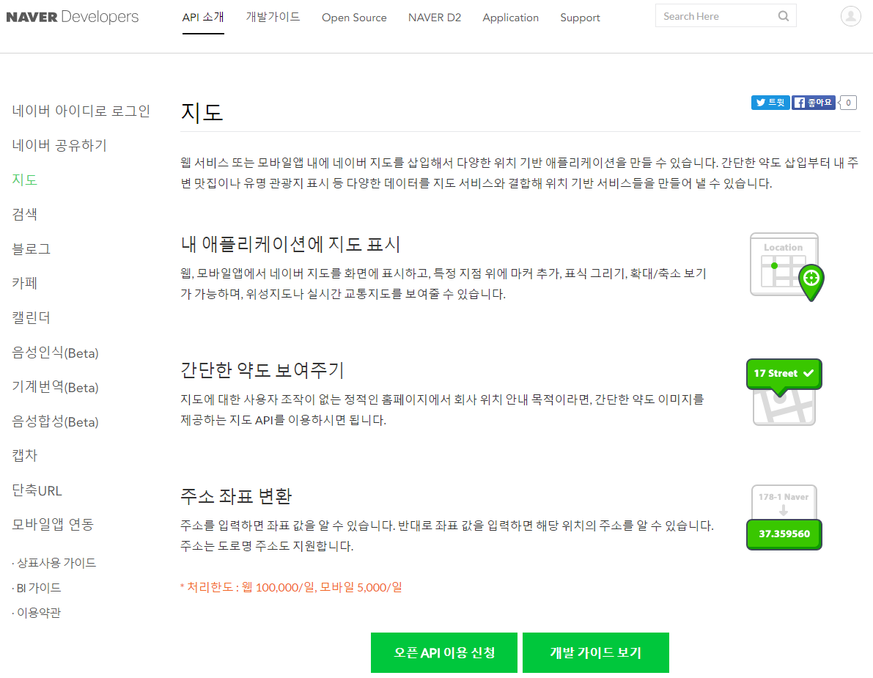
네이버 지도 API 시작하기
네이버 개발자 센터 – API 소개 - 지도 접속 – 오픈 API 이용 신청 클릭
https://developers.naver.com/products/map

Slide 4
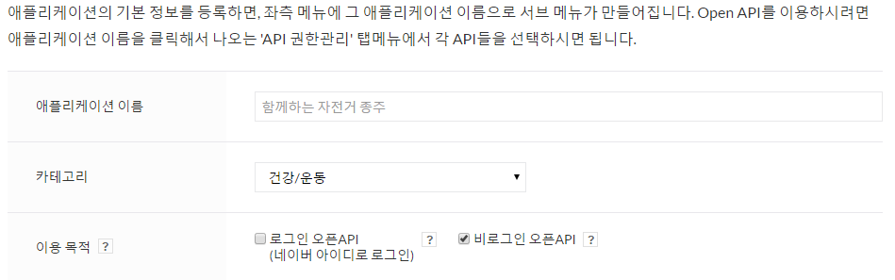
네이버 지도 API 시작하기
애플리케이션 이름 및 카테고리 설정
* 로그인 오픈 API : 네이버 아이디로 로그인의 접근 토큰(access token)을 획득해야 이용가능
* 비로그인 오픈 API : 네이버 아이디로 로그인의 접근 토큰(access token) 값 없이 API를 호출할 때 HTTP
헤더에 클라이언트 아이디와 시크릿 값과 함께 전송해야 사용가능

Slide 5
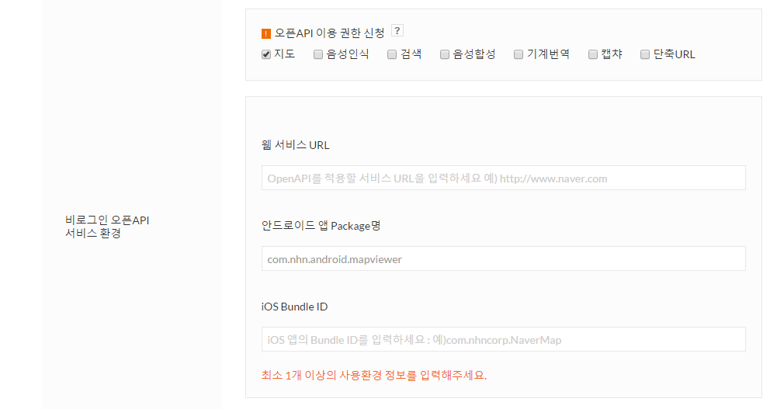
네이버 지도 API 시작하기
오픈API 권한 신청 및 서비스 환경 설정
* 서비스 환경의 안드로이드 앱 Package명과 실제 사용하는 안드로이드 앱 Package명이 일치해야 됨

Slide 6
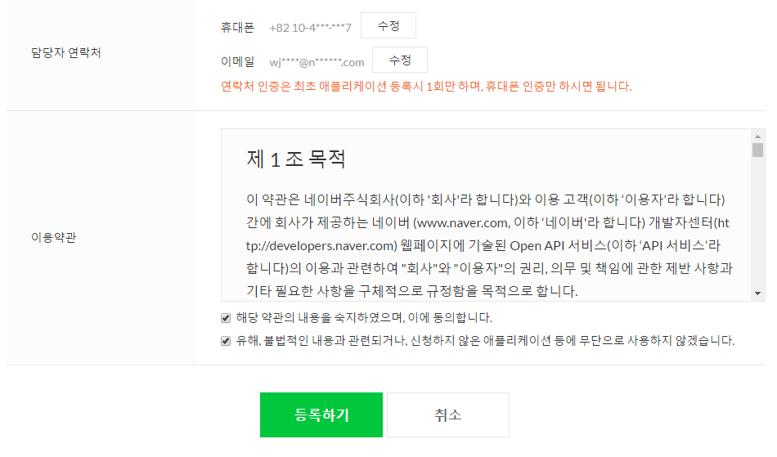
네이버 지도 API 시작하기
연락처 인증 및 확인 후 등록하기

Slide 7
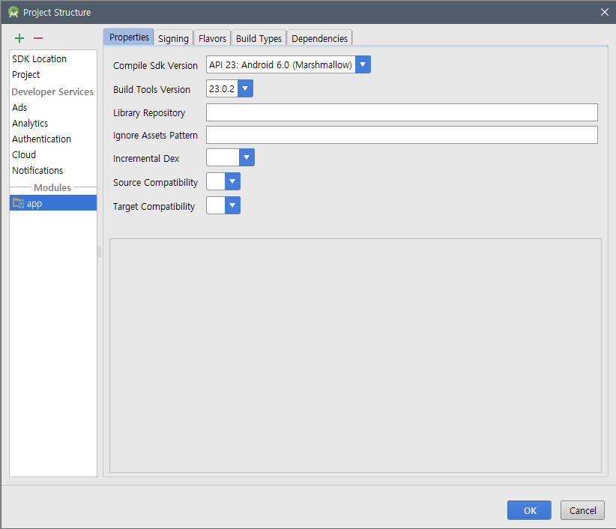
개발환경 설정
프로젝트에 지도 라이브러리를 추가
- 안드로이드 스튜디오 Menu > File > Project Structure > 좌측 상단의 + 클릭
Click

Slide 8
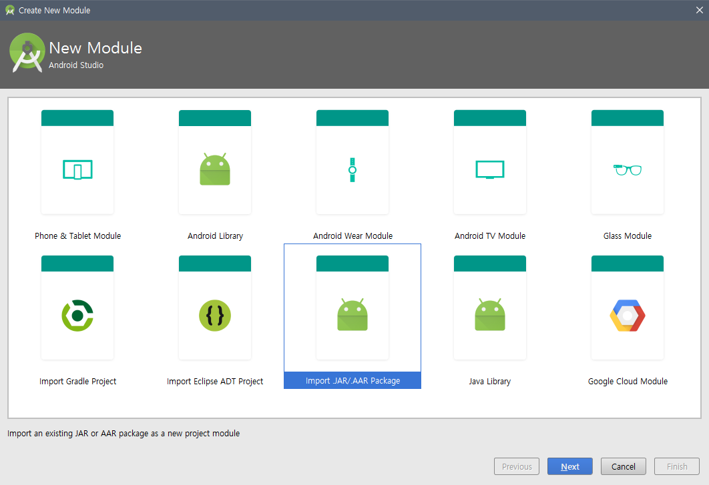
개발환경 설정
- Import JAR / .AAR Package 선택 후 Next

Slide 9
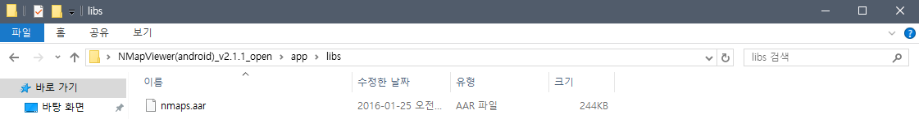
개발환경 설정
- 지도 라이브러리 다운로드
https://developers.naver.com/inc/devcenter/lib/NMapViewer(android)_v2.1.1_open.zip
- 다운받은 폴더의 app > libs > nmaps.aar 를 사용할 프로젝트로 이동

Slide 10
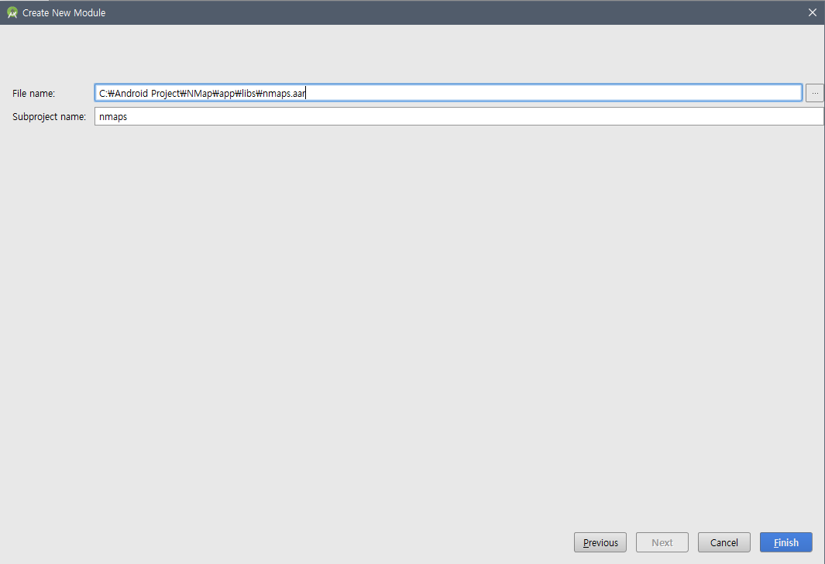
개발환경 설정
- 우측 상단의 · · · 를 클릭하여 nmaps.aar 추가 후 Finish

Slide 11
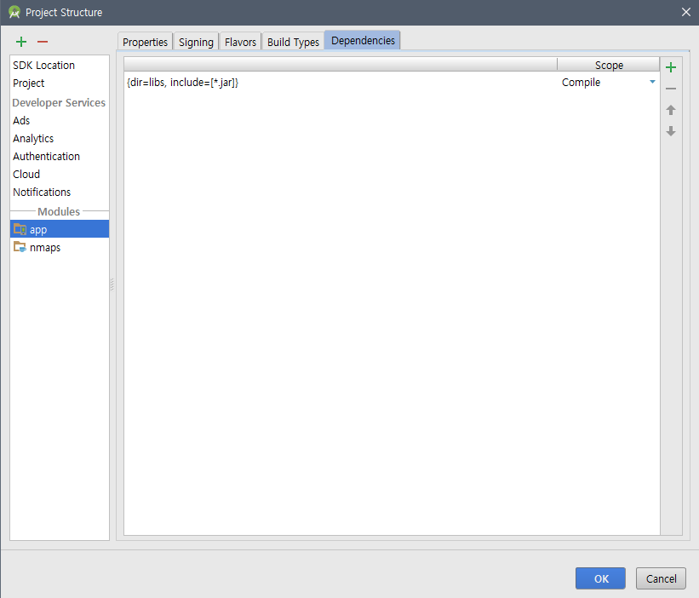
개발환경 설정
- Project Structure > app >> Dependencies 탭 > 우측 상단의 + 클릭
Click

Slide 12
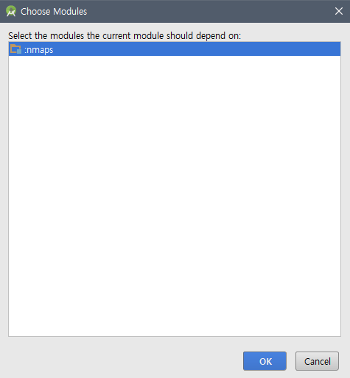
개발환경 설정
- Module Dependencies > 추가한 nmaps 선택 후 OK 클릭

Slide 13
지도 생성 사용
AndroidManifest 파일에 아래와 같이 네트워크 접근 권한을 설정
NMapActivity 클래스를 상속받은 Activity 클래스를 생성
NMapView 클래스를 포함하는 Activity는 반드시 NMapActivity 클래스를 상속
받아야 하며 해당 Activity는 하나의 NMapView 클래스만 포함

Slide 14
지도 생성 사용
NMapView 객체를 생성한 후, 아래와 같이 애플리케이션 등록시 발급받은
클라이언트아이디를 설정
public class MainActivity extends NMapActivity {
// Activity 대신 NMapActivity 상속
private static final String CLIENT_ID = “****";
// 발급받은 API CLIENT ID를 String 형태로 선언
private NMapView mMapView;
// NMapView 클래스
- 안드로이드 ViewGroup 클래스를 상속받은 클래스로서 지도 데이터를 화면에 표시
- 반드시 NMapActivity 클래스를 상속받은 Activity 클래스에서 생성되어야 함

Slide 15
지도 생성 사용
private NMapController mMapController;
// NMapController 클래스
- 지도의 상태를 변경하고 컨트롤하기 위한 클래스
- 지도 중심 및 축척 레벨 변경과 지도 확대, 축소, 패닝 등 다양한 기능을 수행
@Override
protected void onCreate(Bundle savedInstanceState) {
super.onCreate(savedInstanceState);
mMapView = new NMapView(this);
setContentView(mMapView);

Slide 16
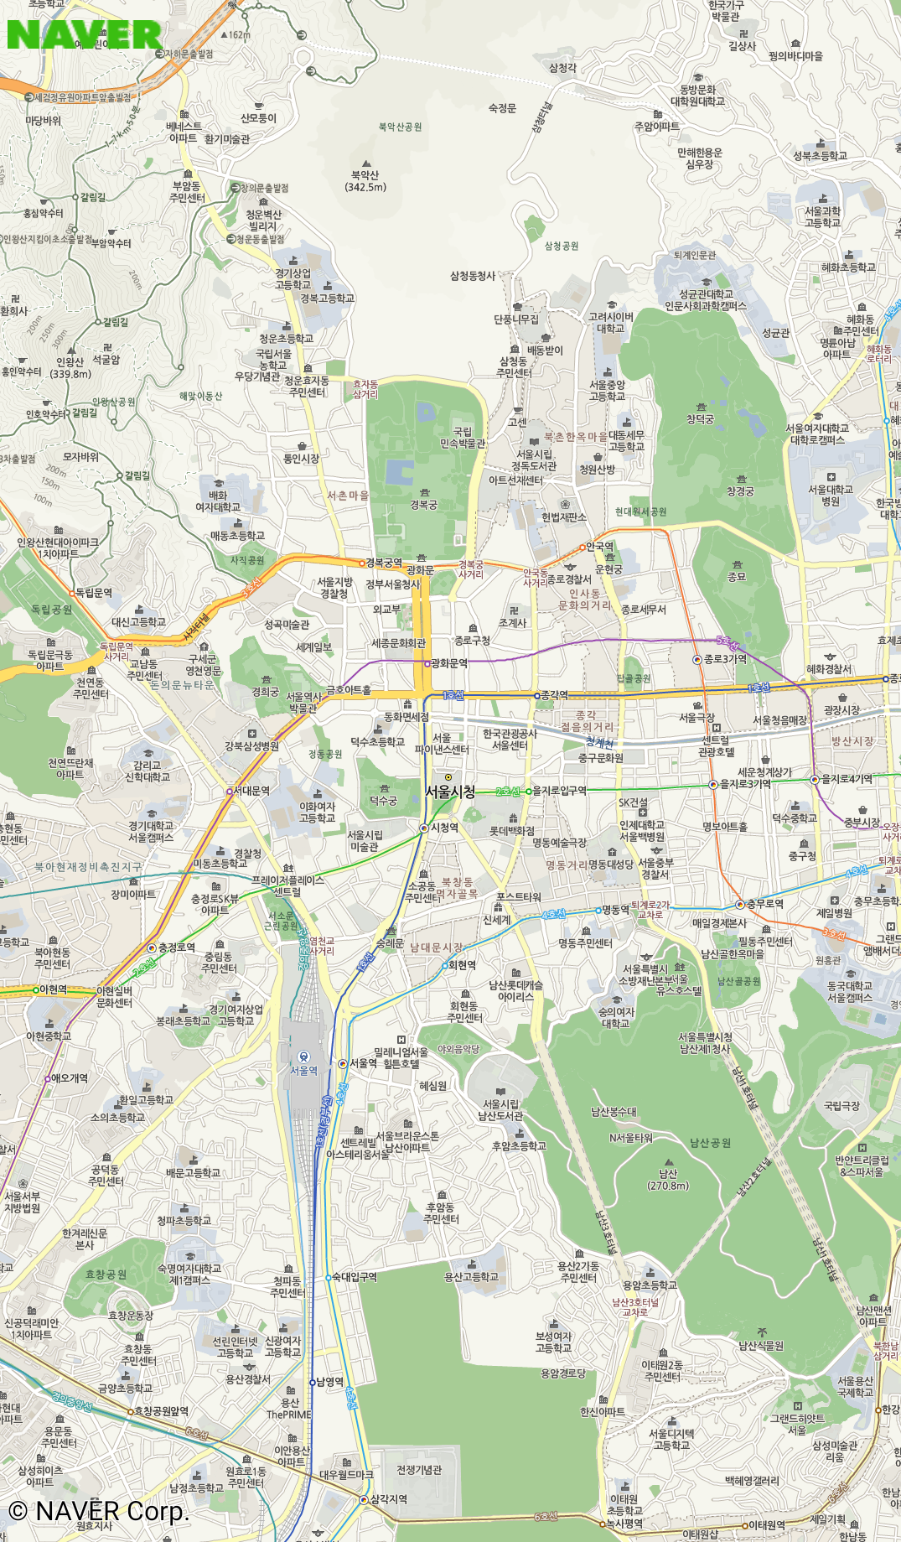
지도 생성 사용
mMapView.setClientId(CLIENT_ID);
// 어플 등록시 발급받은 CLIENT ID 값을 세팅하기 위한 메서드
mMapView.setClickable(true);
mMapController = mMapView.getMapController();
// 지도 컨트롤 객체를 가져옴
}
}

Slide 17
지도 위에 오버레이 아이템 표시
변수 선언
private NMapOverlayManager mOverlayManager;
// NMapOverlayManager : 지도 위에 표시되는 오버레이 객체를 관리
private NMapViewerResourceProvider mMapViewerResourceProvider;
// NMapViewerResourceProvider
- NMapResourceProvider를 상속받는 클래스
- NMapResourceProvider : 지도 위의 오버레이 객체 드로잉에 필요한
리소스 데이터를 제공하기 위한 추상 클래스

Slide 18
지도 위에 오버레이 아이템 표시
mMapViewerResourceProvider = new NMapViewerResourceProvider(this);
mOverlayManager = new NMapOverlayManager
(this, mMapView, mMapViewerResourceProvider);
// NMapOverlayManager
- (Context context, NMapView mapView, NMapResourceProvider resourceProvider)
- 오버레이 객체를 화면에 표시하기 위하여 NMapResourceProvider 클래스를 상속받은
resourceProvider 객체를 전달
int markerId = NMapPOIflagType.PIN;
// 오버레이에 표시하기 위한 마커 이미지의 id값 생성
PIN은 이미지로 일반적인 위치를 표시하기 위한 용도

Slide 19
지도 위에 오버레이 아이템 표시
NMapPOIdata poiData = new NMapPOIdata(2, MapViewerResourceProvider);
// NmapPOIdata : 지도위에 표시되는 POI 아이템을 관리하는 클래스
- 전체 POI 아이템의 개수와 NMapResourceProvider를 상속받은 클래스를 인자로 전달
poiData.beginPOIdata(2); // POI 아이템 추가 시작
poiData.addPOIitem(128.3910799, 36.1444292, "금오공대", markerId, 0);
poiData.addPOIitem(128.3851858, 36.1246559, "산호대교", markerId, 0);
// addPOIitem(NGeoPoint point, String title, int markerId, Object tag, int id)
- 아이템이 표시될 좌표와 마커 Id는 필수 인자
- title을 null로 전달하면 마커 선택 시 말풍선이 표시되지 않음
- tag와 id는 마커 및 말풍선 선택 시 호출되는 콜백 인터페이스에서 사용하기 위해 전달

Slide 20
지도 위에 오버레이 아이템 표시
poiData.endPOIdata(); // POI 아이템 추가 종료
NMapPOIdataOverlay poiDataOverlay =
mOverlayManager.createPOIdataOverlay(poiData, null);
// NMapPOIdataOverlay
- 여러 개의 오버레이 아이템을 포함할 수 있는 오버레이 클래스
- NMapOverlayManager의 createPOIdataOverlay 메서드에 의해서 생성됨
- createPOIdataOverlay(NMapPOIdata poiData, Drawable defaultMarker)
: POI 데이터를 인자로 전달하여 NMapPOIdataOverlay 객체 생성

Slide 21
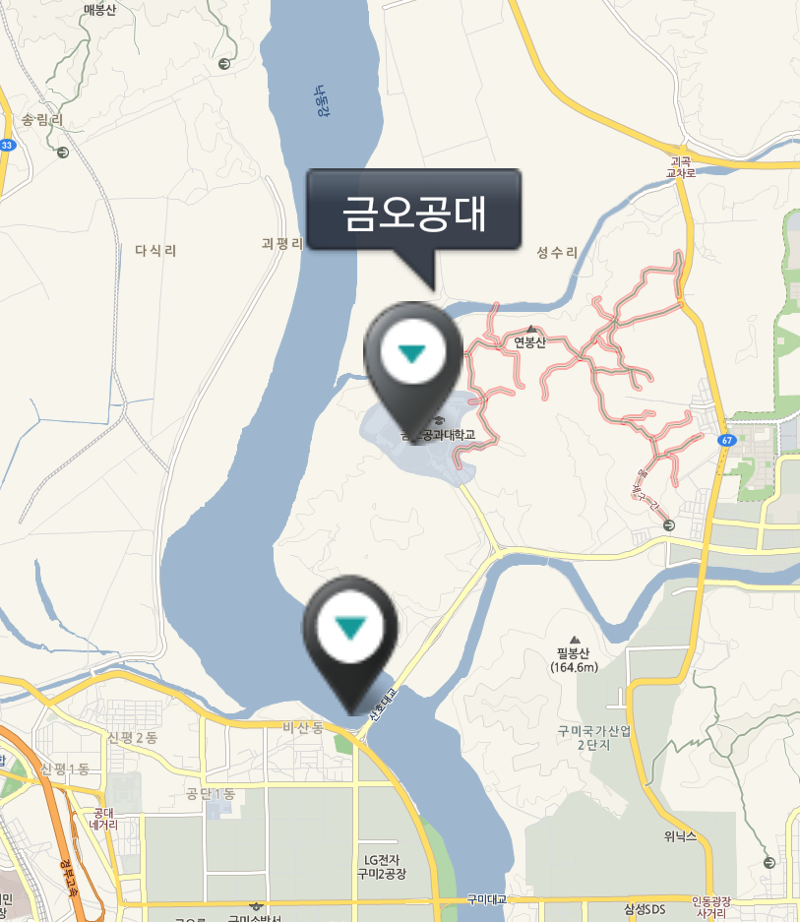
지도 위에 오버레이 아이템 표시
poiDataOverlay.showAllPOIdata(0);
// POI 데이터가 모두 화면에 표시되도록 지도 축적 레벨 및 지도 중심 변경
전달되는 인자 값이 0이 아니면 지정한 지도 축적 레벨에서 지도 중심만 변경

Slide 22
지도 위에 경로 그리기
NMapPathData pathData = new NMapPathData(9);
// NMapPathData(int capacity)
- 지도 위에 표시되는 경로 선을 관리하는 클래스
- 경로 데이터의 개수를 인자로 전달
pathData.initPathData(); // 경로 데이터 추가 시작
pathData.addPathPoint(125.310, 36.142, NMapPathLineStyle.TYPE_SOLID);
// void addPathPoint(double longitude, double latitude, int lineType)
- 경로 데이터의 보간점 좌표를 추가
- lineType은 NMapPathLineStyle에서 정의된 값으로 전달
- lineType을 0으로 전달하면 이전 보간점의 값을 그대로 사용

Slide 23
지도 위에 경로 그리기
pathData.addPathPoint(125.393697, 36.143192, 0);
pathData.addPathPoint(125.394703, 36.142008, 0);
pathData.addPathPoint(125.395904, 36.140483, 0);
pathData.addPathPoint(125.397921, 36.136844, NMapPathLineStyle.TYPE_DASH);
pathData.addPathPoint(125.396462, 36.134937, 0);
pathData.addPathPoint(125.394874, 36.133170, 0);
pathData.addPathPoint(125.392857, 36.131055, 0);
pathData.addPathPoint(125.391055, 36.129045, 0);
pathData.endPathData(); // 경로 데이터 추가 종료

Slide 24
지도 위에 경로 그리기
NMapPathDataOverlay pathDataOverlay =
mOverlayManager.createPathDataOverlay(pathData);
// NMapPathDataOverlay
- 경로 데이터를 표시하기 위한 오버레이 클래스
- 단순한 경로 데이터 이외에 폴리곤 및 원 데이터 표시 가능
- createPathDataOverlay(NMapPathDataOverlay pathData) 메서드에 의해서 생성
: 경로 데이터를 인자로 전달하여 NMapPathDataOverlay 객체 생성
pathDataOverlay.showAllPathData(0);
// showAllPathData(int zoomLevel)
- 경로 데이터가 모두 화면에 표시되도록 지도 축척 레벨 및 지도 중심 변경
- zoomLevel이 0이 아니면 지정한 지도 축척 레벨에서 지도 중심만 변경

Slide 25
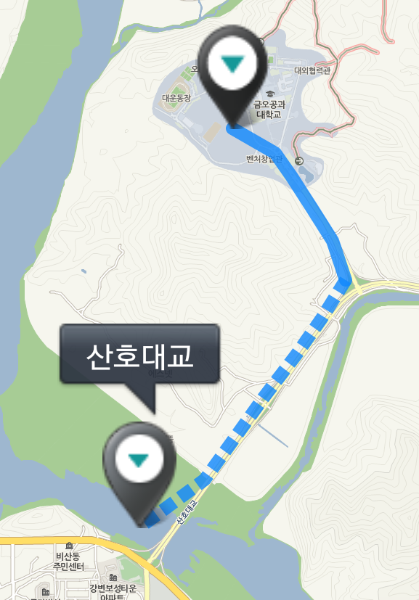
지도 위에 경로 그리기

Slide 26
현재 위치 표시 및 나침반에 의한 지도 회전
AndroidManifest 파일에 아래와 같이 접근 권한 설정
<uses-permission android:name="android.permission.ACCESS_FINE_LOCATION"/>
// 어플리케이션이 정확한 위치에 접근 할 수 있도록 허락
<uses-permission android:name="android.permission.ACCESS_COARSE_LOCATION"/>
// 어플리케이션이 대략적인 위치에 접근 할 수 있도록 허락
변수 선언
private NMapLocationManager mMapLocationManager;
// NMapLocationManager
- 단말기의 현재 위치 탐색 기능을 사용하기 위한 클래스

Slide 27
현재 위치 표시 및 나침반에 의한 지도 회전
private NMapCompassManager mMapCompassManager;
// NMapCompassManager
- 단말기의 나침반 기능을 사용하기 위한 클래스
private NMapMyLocationOverlay mMyLocationOverlay;
// NMapMyLocationOverlay
- 지도 위에 현재 위치를 표시하는 오버레이 클래스
mMapLocationManager = new NMapLocationManager(this);

Slide 28
현재 위치 표시 및 나침반에 의한 지도 회전
mMyLocationOverlay = mOverlayManager.createMyLocationOverlay
(mMapLocationManager, mMapCompassManager);
// createMyLocationOverlay(NMapLocationManager, NMapCompassManager)
- 현재 위치 및 나침반 관리자를 인자로 전달하여 객체를 생성
- compassManager를 null로 전달하면 현재 위치만 표시
startMyLocation(); // 현재 위치 검색 함수 호출
지도 회전 기능이 작동하기 위해서는 NMapView 객체와 부모 뷰의 크기가 동일해야 함
부모 뷰의 크기를 변경할 때에는 NMapView 객체의 크기도 같이 조정해 주어야 함
크기가 동일하지 않으면 배치되는 위젯들의 위치가 일정하기 않기 때문에 조정 필요

Slide 29
현재 위치 표시 및 나침반에 의한 지도 회전
mMapContainerView = new MapContainerView(this);
// MapContainverView : 부모 뷰 생성
- ViewGroup을 상속받는 클래스
- onLayout, onMeasure 메서드를 Override
~ onMeasure : Size와 관련되어 View의 크기를 측정하는 메서드
~ onLayout : onMeasure로 측정된 값을 배치하는 메서드
mMapContainerView.addView(mMapView);
// addView(View child)
- 뷰 그룹에 자식 뷰를 추가 할 때 사용
- 부모 뷰의 접근자로 활용
setContentView(mMapContainerView);

Slide 30
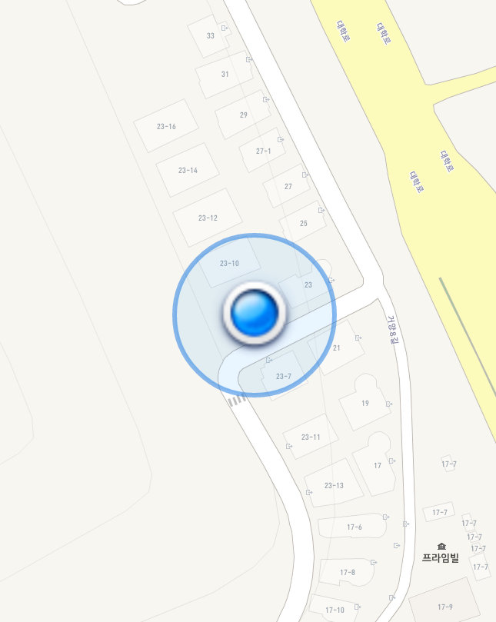
현재 위치 표시 및 나침반에 의한 지도 회전
※ 프로젝트 파일 및 발표자료(GitHub)
https://github.com/JEONG-JIN-WOO/FPB

Slide 31
Q & A

Slide 32
감사합니다

